Slide 1
Обряды на Руси «Масленица»

Slide 2
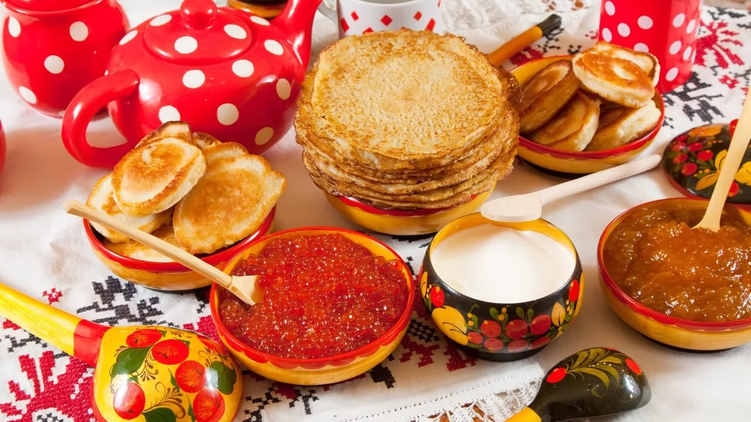
Россия богата своими традициями, обычаями, народными праздниками. Одним из таких праздников является большое народное гулянье в конце зимы - Масленица. В ряду традиционных годовых праздников Масленица занимает особое место.

Slide 3
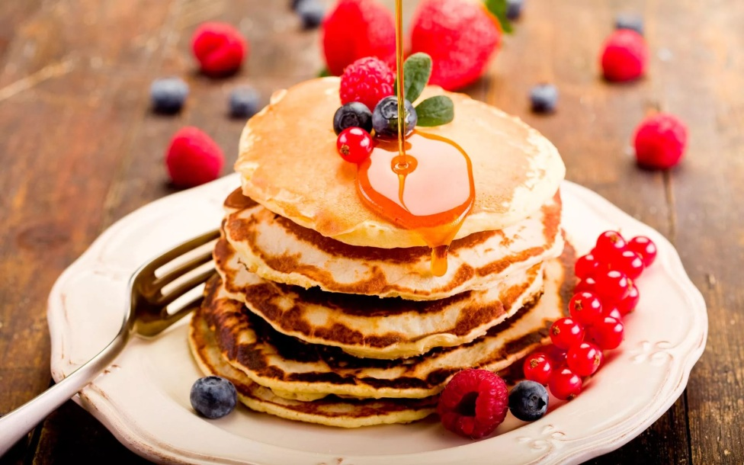
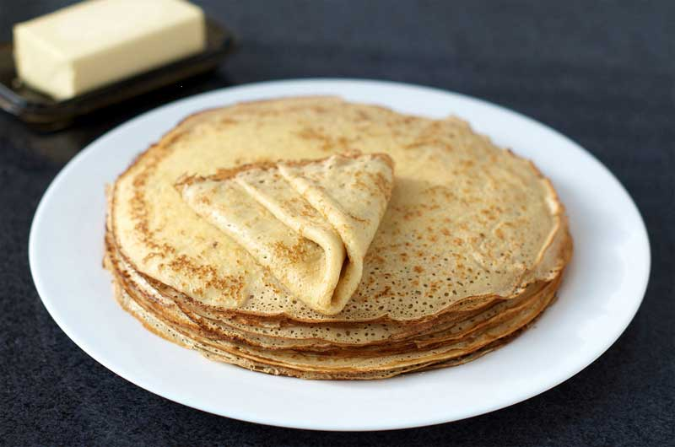
История появления Масленицы:
На самом деле Масленица является языческим праздником, который был со временем изменен под «формат» православной церкви. В дохристианской Руси празднование называли «Проводы зимы».
Наши предки почитали солнце, как Бога. И с наступлением первых весенних деньков, радовались, что солнышко начинает прогревать землю. Поэтому и появилась традиция печь круглые, по форме напоминающие солнце, лепешки. Считалось, что съев такое кушанье, человек получит частичку солнечного света и тепла. Со временем лепешки заменили блинами.

Slide 4
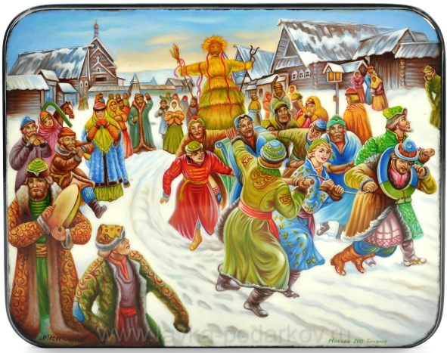
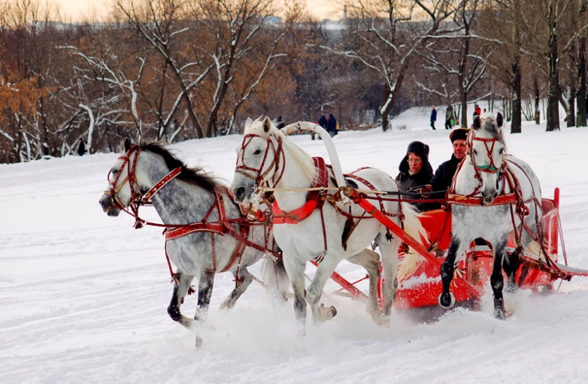
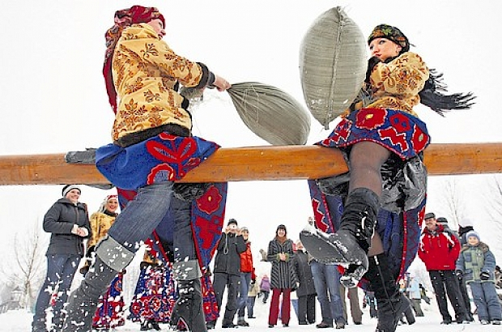
Традиции празднования
Отмечали Масленицу с исключительным размахом: нигде не было ни одного человека, который позволил бы себе отклониться от участия в игрищах. Праздника ждали так сильно, что даже начинали встречать его раньше времени. Уже с субботы предыдущей недели отмечали так называемую «малую Масленку», причем делали это очень своеобразно: дети бегали по деревне и собирали лапти, потом встречали тех, кто возвращался с покупками из города, и задавали вопрос: «Везешь ли масленицу?», и если человек отвечал «нет», его били лаптями.
Сельские забавы, которые устраивали на Масленицу:
Кулачные бои;
Поедание на время блинов;
Катание на санях;
Лазанье на столб за призом;
Игры с медведем;
Сжигание чучела;
Купание в прорубях.

Slide 5
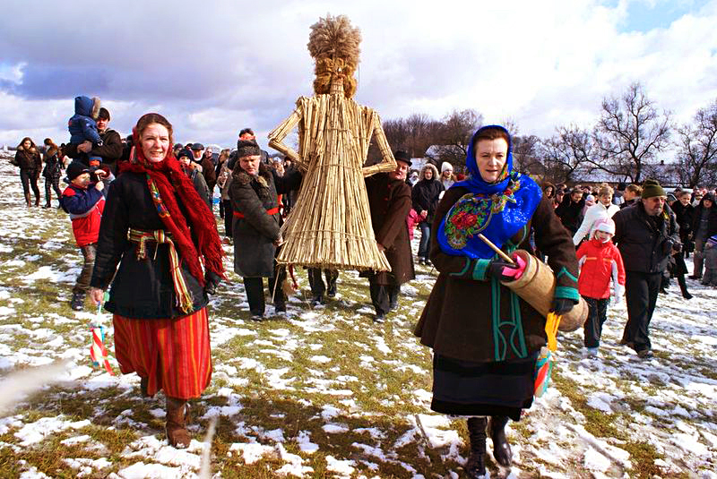
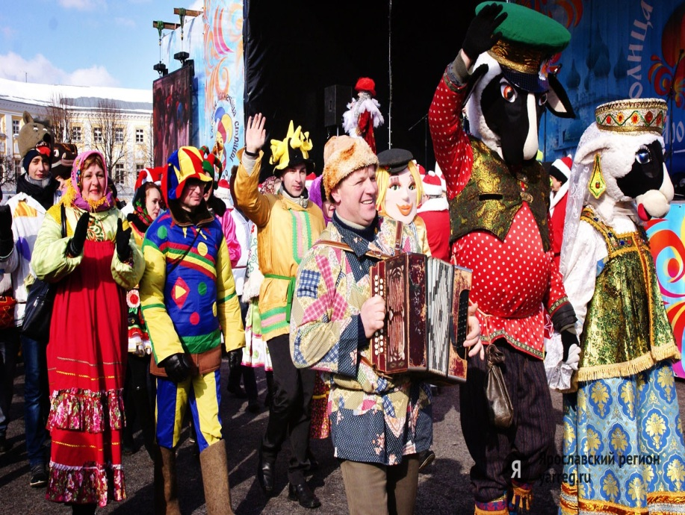
В первые три дня праздника шла активная подготовка к торжеству:
привозили дрова для костра;
украшали избы;
строили горы.
Главное празднование проходило с четверга по воскресенье. В дом заходили для того, чтобы угоститься блинами и выпить горячего чая.
В некоторых селениях молодёжь ходила по домам с бубнами, рожками, балалайками, распевая колядки. Городские жители участвовали в праздничных гуляньях:
одевались в лучшие наряды;
шли на театральные представления;
посещали балаганы, чтобы посмотреть на потехи с медведем и скоморохов.

Slide 6
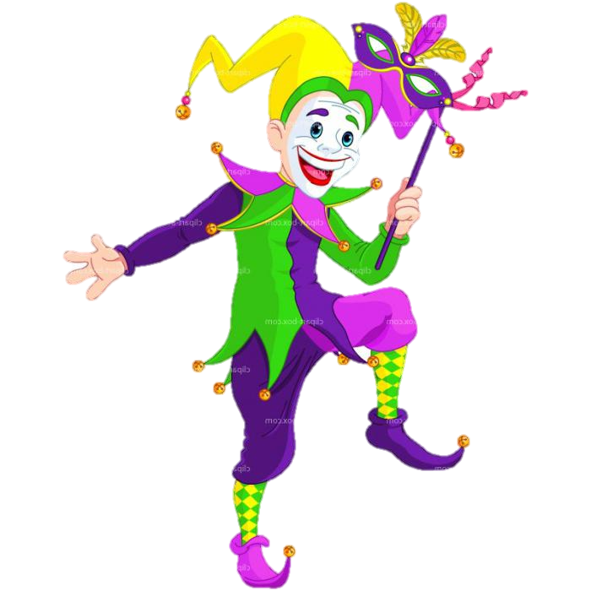
Пословицы и поговорки о масленице
Масленица семь дней гуляет.
Блин не клин, брюха не расколет.
Не всё коту Масленица, будет и Великий пост.
А мы Масленицу провожали, тяжело по ней вздыхали: «Дорогая Масленица, воротись, до красного лета протянись!»
Боится Масленица горькой редьки да пареной репы.
Была у двора Масленица, а в дом не зашла.
Блин не клин – брюхо не расколет.
Блинцы, блинчики, блины, как колёса у весны.
Блин не сноп, на вилы не наколешь.
Блины – солнцу родственники.

Slide 7
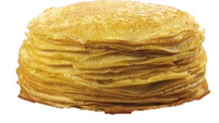
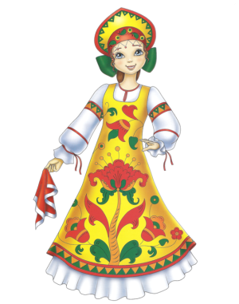
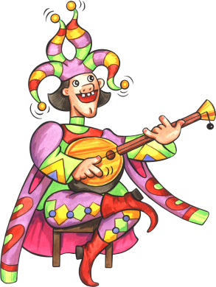


Масленичная неделя
Понедельник «Встреча»
Начинали печь блины. Из соломы, старой одежды и других подручных материалов сооружали чучело Масленицы, которое насаживали на кол и возили в санях по улицам.
Четверг «Разгуляй»
Народ предавался всевозможным потехам. Устраивались катания на лошадях, кулачные бои, различные соревнования, которые завершались шумными пирушками.
Вторник
«Заигрыш»
Все обряды сводились в сватовству, чтобы после Великого поста сыграть свадьбу.
Пятница «Тёщины вечерки»
Тёща приходила в гости к зятю с ответным визитом. Блины в этот день пекла её дочь – жена зятя.
Среда
«Лакомки»
Зять приходил к тёще на блины, которые она сама готовила.
Суббота«Золовкины посиделки»
Молодые невестки приглашали в себе в гости золовок и других родственников мужа.
Воскресенье «Проводы»
Все люди просили друг у друга прощения за все неприятности и обиды, причинённые за год. В завершение торжественно сжигали чучело масленицы.

